Slide 1
Laboratorio de datos, clase 1
Introducción a la materia
Prof. Enzo Tagliazucchi
tagliazucchi.enzo@googlemail.com
www.cocuco.org

Slide 2




Docentes
Enzo Tagliazucchi
Prof. Adjunto (DF)
enzo@df.uba.ar
Sebastián Pinto
Ay. Primera (DF)
spinto@df.uba.ar
Tomás Cicchini
Ay. Primera (DF)
tomas.cicchini@gmail.com
Ariel Berardino
Ay. Segunda (DF)
ariberardino@gmail.com

Slide 3

Página web de la materia
http://materias.df.uba.ar/lda2021c1/

Slide 4
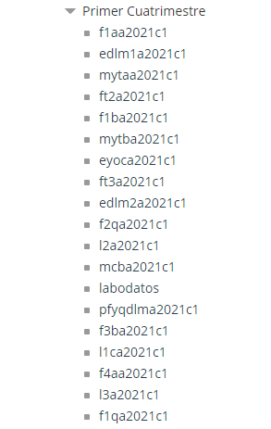
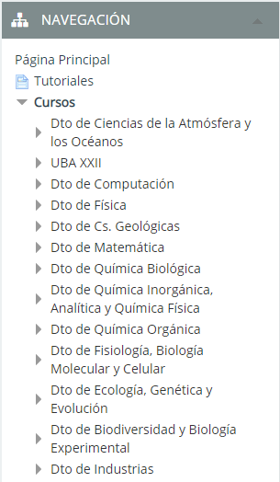

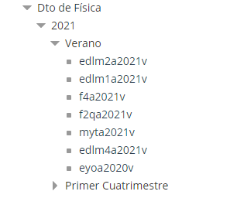
Campus virtual
https://campus.exactas.uba.ar/
Ingreso con credenciales SIU Guaraní

Slide 5
Formato de la materia
Clases sincrónicas teórico-prácticas de 3 horas
Mail unos días antes de cada clase para avisar temas
Todas las clases grabadas y subidas al canal de YouTube del DF y al campus virtual
Todos los apuntes (por ejemplo, este) y notebooks de Python subidos al campus virtual

Slide 6
¿Para quién es la materia?
Materia obligatoria para la nueva Lic. en Cs. de Datos
Materia optativa para las demás carreras de Exactas (espero 5 puntos)
Materia optativa de doctorado (en trámite)

Slide 7
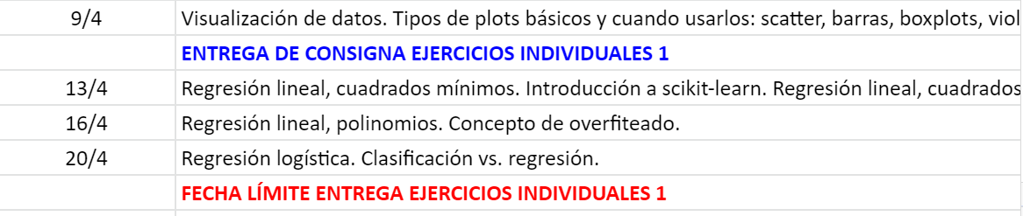
Criterio de aprobación
No es necesario asistir de forma presencial (se puede cursar de forma asincrónica)
Sí es necesario entregar las cuatro ejercitaciones individuales antes del deadline (aprox. 10 días)
Trabajo final en grupos de 3 alumnos
Nota final: 30% ejercicios, 70% trabajo final

Slide 8
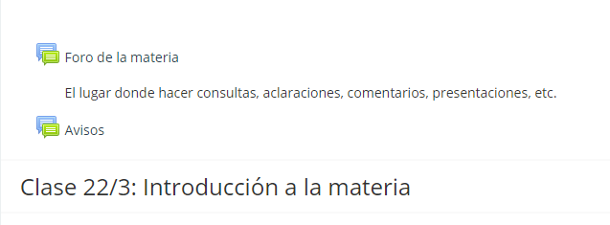
Consejos para la materia
Intenten formar grupos de estudio para ayudarse mutuamente (igual van a tener que armarlos para el TP final)
Entregar la ejercitación es obligatorio: entreguen siempre algo, aunque no les guste.
Usen el foro en el campus virtual para hacernos preguntas:

Slide 9


Notebooks de Python
Jupyter notebooks: combinación de código, texto e imágenes que se pueden correr desde un navegador
www.jupyter.org
Notebooks de Google Colab: combinación de código, texto e imágenes que se pueden correr desde un navegador en la nube de Google
https://colab.research.google.com/

Slide 10
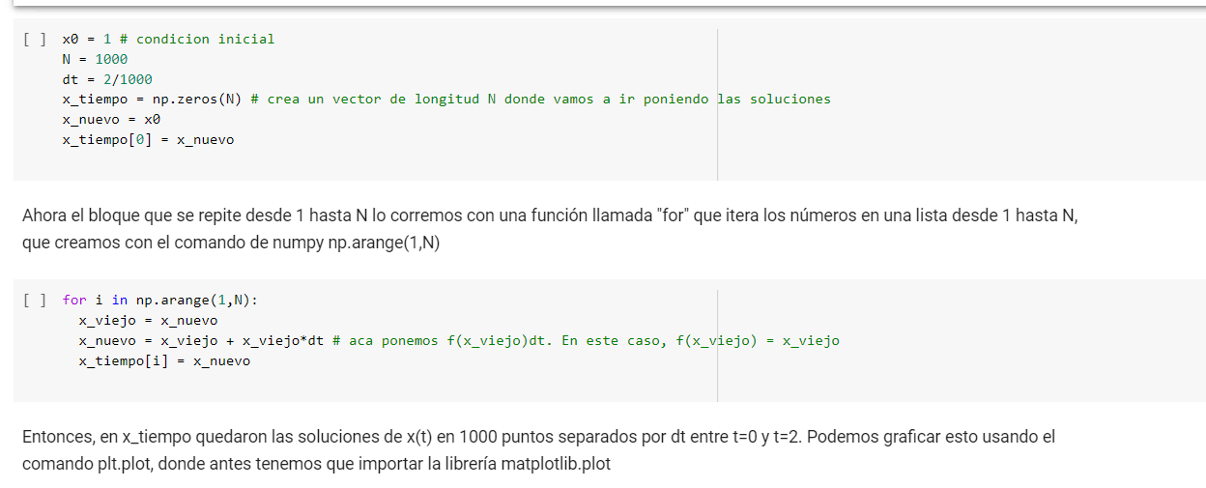
Notebooks de Python
Cada clase va a estar acompañada por un Notebook
Los ejercicios se entregan como Notebook, con explicaciones (texto) y códigos que al ejecutarse cumplen la consigna (más sobre esto hoy)

Slide 11
¿Preguntas?

Slide 12
Qué es la Cs. de Datos (primer intento)
Darse maña,
manija,
codear
Machine
learning
Matemática, algoritmos, estadística
Cs. de
Datos
¡Cuidado!
Ciencia
común
Saber sobre el problema

Slide 13
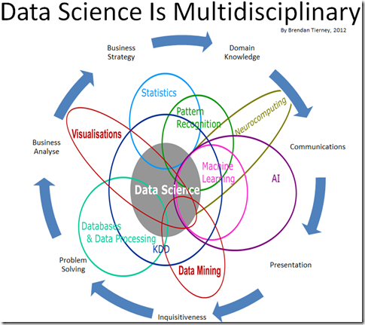
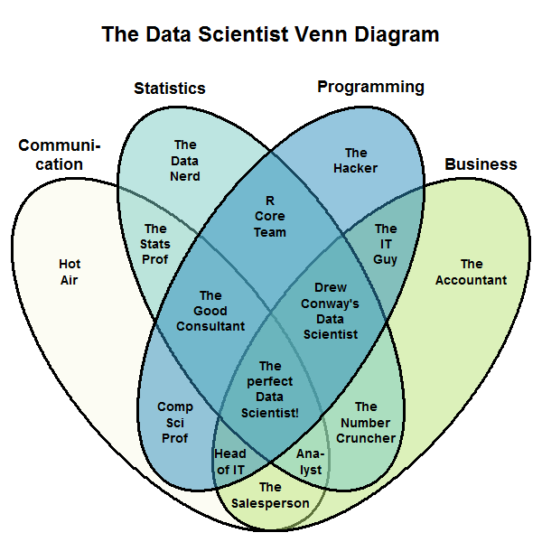

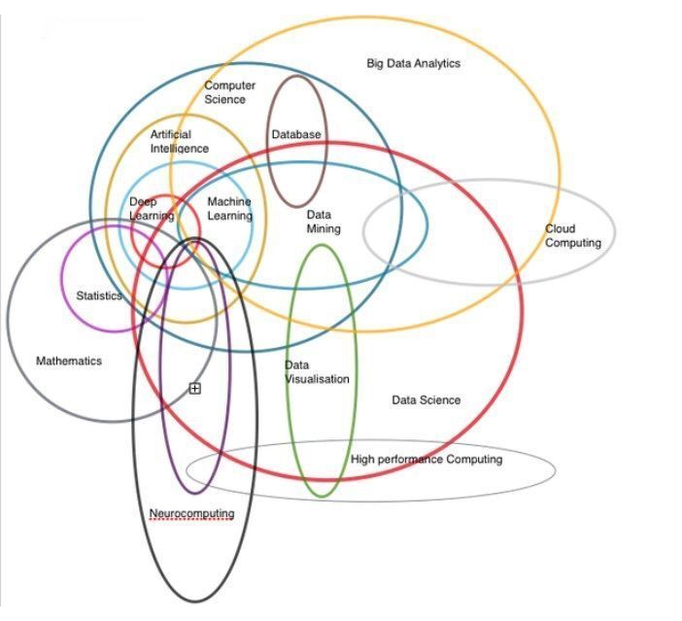
Qué es la Cs. de Datos (segundo intento)

Slide 14
Qué es la Cs. de Datos (tercer intento)
Las ciencias naturales estudian las cosas que existen en el mundo: no tiene sentido hablar de una ciencia que estudia los unicornios
Además, las cosas que existen en el mundo cambian con el tiempo:
Hace 500.000 años no había humanos, por lo que la psicología no habría tenido sentido.
Hace 4.000.000.000 años no había vida, por lo que la biología no habría tenido sentido.
Hace 100 años no había computadoras como las que tenemos hoy, por lo que buena parte de las ciencias de la computación no habrían tenido sentido.

Slide 15

¿Qué cosas existen?
Planetas
Estrellas
Sólidos
Líquidos
Gases
Seres vivos
Océanos
Humanos
Sociedades
¿Datos?

Slide 16
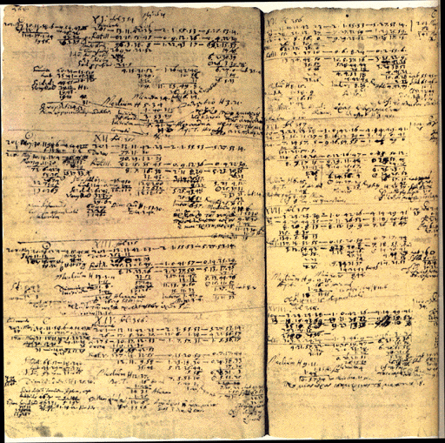
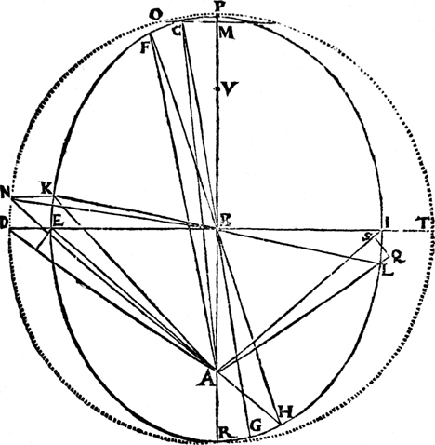
Hace más de pocas décadas…
… había que trabajar muy duro para que los datos existan
Tycho Brahe (1546 -1601)
Johannes Kepler (1571 -1630)

Slide 17
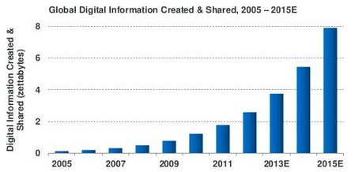

Pero desde entonces…
… habría que trabajar muy duro para que los datos NO existan

Slide 18




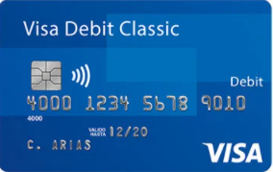





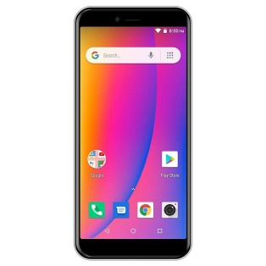











Todo deja una secuela de datos

Slide 19

Pero… ¿no todos almacenan los datos, verdad?

Slide 20
Los datos existen
La Cs. de Datos busca responder preguntas prácticas y teóricas sobre los datos
(así como la Cs. de la computación tiene sub-disciplinas como ingeniería de software, teoría de lenguajes o teoría de la complejidad computacional)
Generalmente estamos en contacto con la parte más aplicada, y por un buen motivo…

Slide 21
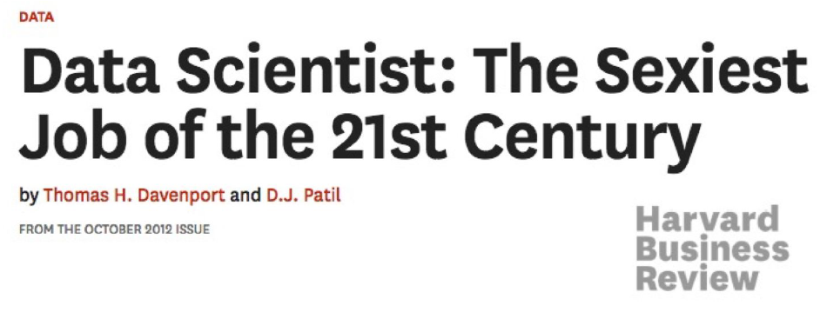
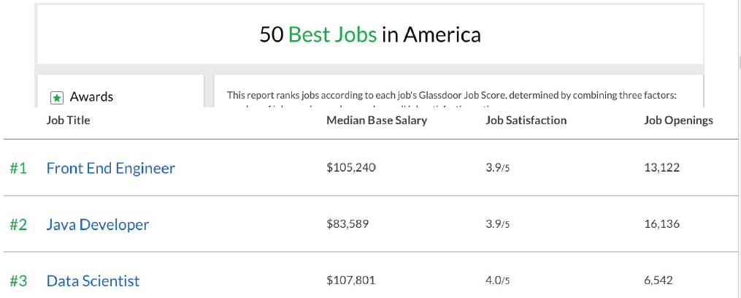

Slide 22
Qué vemos en este curso
Una introducción a los aspectos prácticos de la Cs. de Datos
Desarrollar intuiciones sobre qué preguntas pueden resolverse con datos y dónde ir a buscarlos
Hacer preguntas interesantes y responderlas usando datos
Hacer ciencia de datos: plantear una pregunta, identificar una fuente de datos que sirva para responderla, obtener esos datos, evaluar la calidad de los datos, analizarlos, generar visualizaciones, generar un reporte y comunicar una historia que responda la pregunta planteada
Aprender algunas técnicas y heurísticas, pero también actitudes: esceptisimo, proactividad y el valor de probar y equivocarse (y darse cuenta)

Slide 23
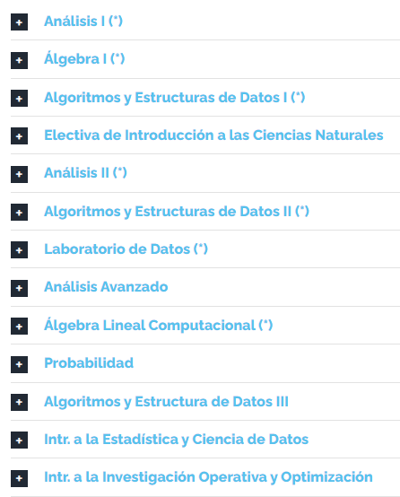
Qué NO vemos en este curso
Probabilidad y estadística desde un punto de vista formal o matemático
Análisis de algoritmos desde un punto de vista formal o matemático
Machine learning desde un punto de vista formal o matemático
Deep learning
Temas de ingeniería de datos y procesamiento de grandes volúmenes de datos
Preguntas teóricas o fundacionales sobre Cs. de Datos
Conocimiento de un campo científico específico
http://lcd.exactas.uba.ar/

Slide 24
Algunas preguntas teóricas
¿Qué problemas pueden resolverse únicamente analizando más y más datos?
¿Qué problemas pueden ser resueltos fácilmente usando modelos generales de machine learning o inteligencia artificial en vez de modelos específicos y por qué?
¿Para qué problemas tiene sentido generar instancias simuladas de datos de entrenamiento?
¿Cuántos datos son suficientes para resolver distintos tipos de problemas?
¿Cuál es la relación causal que existe entre nuestros modelos y los datos en los que se basan? ¿Es posible construir modelos sin cambiar el mundo? Y si no, ¿cómo tenemos en cuenta esa interacción para evitar círculos viciosos y profeciás autocumplidas?
Aprender algunas técnicas y heurísticas, pero también actitudes: esceptisimo, proactividad y el valor de probar y equivocarse (y darse cuenta)

Slide 25
Qué vemos en este curso
Identificar el problema y entender cómo resolverlo con datos
Conseguir los datos (si existen) o planear un experimento (si no)
Visualizar y comunicar los resultados
Explorar los datos, buscar evidencia, desarrollar modelos

Slide 26
Identificar el problema y entender cómo resolverlo con datos
Hablar con los especialistas y entender su relación con los datos
Entender qué se sabe y qué no se sabe sobre el problema
Si el problema todavía no fue abordado, ¿por qué?
¿Cuáles son los beneficios de trabajar en este problema y no en otro?
¿Quién se beneficia de que trabajemos en este problema y no en otro?
¿Existe realmente un problema?

Slide 27
Identificar el problema y entender cómo resolverlo con datos
Conseguir los datos (si existen) o planear un experimento (si no)
¿Qué fuentes de datos conocen los especialistas?
¿Hay datos en Internet que puedan servir para resolver el problema?
Evaluar la calidad de los datos
¿Quién es el propietario de los datos? ¿Qué quiere a cambio?
Si los datos no existen, ¿cómo podemos conseguirlos?
¿Cuántos datos necesitamos? ¿Cuáles son los posibles sesgos de las fuentes de datos? Los datos, ¿son independientes entre sí? ¿cuál es el espacio muestral?

Slide 28
Conseguir los datos (si existen) o planear un experimento (si no)
Explorar los datos, buscar evidencia, desarrollar modelos
¿Tenemos una hipótesis? ¿O estamos explorando a ver qué encontramos?
¿Qué variables importantes podríamos no estar teniendo en cuenta?
¿Cuáles son nuestros propios sesgos a la hora de analizar los datos?
Si el objetivo es elaborar un informe cuali- o cuantitativo, ¿están las conclusiones justificadas por nuestro análisis? ¿Estamos influenciados por las expectativas de quién va a leer el informe? ¿ocultamos resultados que contradicen las conclusiones?
Si desarrollamos un modelo predictivo o de machine learning, ¿es el modelo trivial? ¿se basa el modelo únicamente en datos anteriores a lo que queremos predecir? ¿entendemos cómo funciona el modelo? ¿es ético?

Slide 29
Conseguir los datos (si existen) o planear un experimento (si no)
Visualizar y comunicar los resultados
¿Entendemos a quién le estamos comunicando, cuáles son sus conocimientos e intereses y cómo difieren de los nuestros?
Implementar un mínimo sentido de la estética y la economía para presentar los resultados
¿Somos aburridos y cómo podemos dejar de serlo?
¿Estamos intentando convencer al otro de algo y por qué? ¿Estamos siendo honestos? ¿Estamos diciendo lo que el otro quiere escuchar?
¿Estamos distribuyendo correctamente el crédito por las contribuciones? ¿Entendemos el alcance de nuestro reporte?
¿Entendimos cómo respondió nuestra audiencia a lo que les dijimos?

Slide 30

Un ejemplo (de mi trabajo)
?
?
?
¿cuánto tengo que contactar cada lead?
?
?
¿a qué vendedor asigno cada lead?
?
?
¿cuántas veces debo contactar cada lead
hasta descartarla?
¿a qué lead tengo que responder primero?
¿cuáles leads puedo abandonar?
¿tengo que cambiar de vendedor asignado a una lead?
La vida de un gerente de ventas

Slide 31



Velocify es un servicio basado en cloud computing que automatiza el proceso de asignar vendedores a leads, distribuyendo la carga entre vendedores de acuerdo a los criterios del gerente, asegurándose de que no queden vendedores sin asignar ni leads sin contactar.
Pero esto no resuelve los problemas que enfrenta el gerente de ventas, únicamente automatiza sus decisiones

Slide 32

Un ejemplo (de mi trabajo)
?
?
?
¿cuánto tengo que contactar cada lead?
?
?
¿a qué vendedor asigno cada lead?
?
?
¿cuántas veces debo contactar cada lead
hasta descartarla?
¿a qué lead tengo que responder primero?
¿cuáles leads puedo abandonar?
¿tengo que cambiar de vendedor asignado a una lead?
La vida de un gerente de ventas

Slide 33
Pero Velocify guarda en sus bases de datos terabytes de información sobre transacciones pasadas, incluyendo:
Información sobre cadalead. En muchos casos se trata de alguien que completa información en un formulario online a la espera de que lo contacte un vendedor. Por ejemplo: edad, sexo, nivel de educación, ubicación geográfica (IP), cómo llegó a la página web, fecha y hora y (en EEUU) raza (blanco, negro, hispano, nativo americano, islas del pacífico).
Información sobre cada vendedor. Idem lead, junto con su récord de ventas pasadas.
Información sobre la interacción entre vendedor y lead. ¿Cuánto tiempo se tardó hasta el primer contacto? ¿cuál es la duración media de cada llamada telefónica? ¿Qué dicen durante las llamadas (grabaciones)? ¿A qué hora responde las llamadas?
Información sobre la venta. ¿Compró o no compró? Si no compró, ¿está interesado en un futuro o no quiere saber más nada?

Slide 34

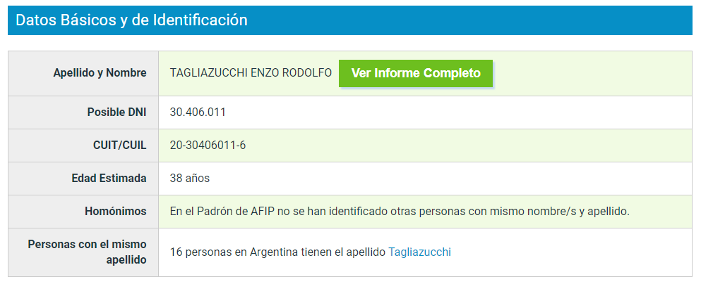
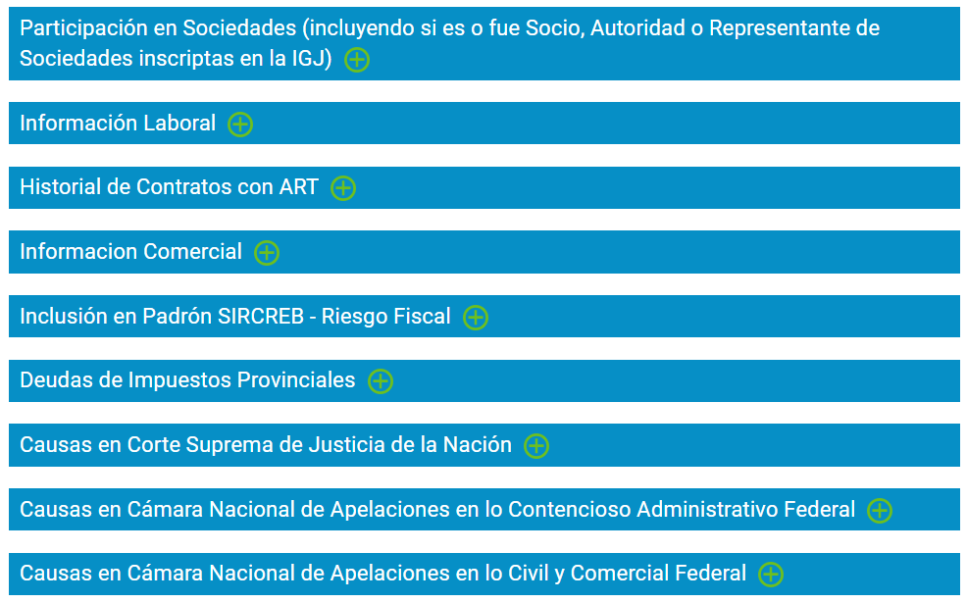
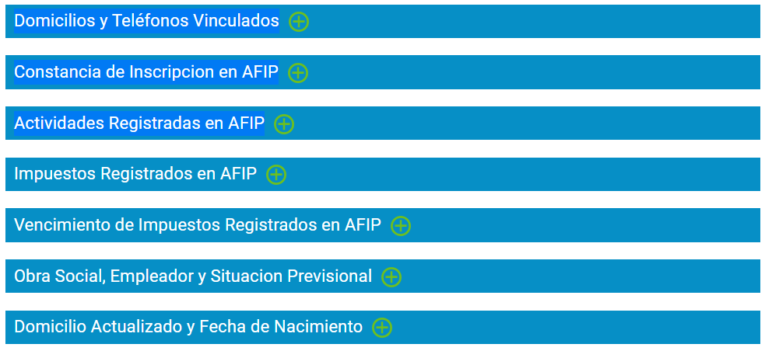
Con nombre y apellido es posible comprar información a grandes compañías que a su vez compran información a otras compañías sobre cada lead
Cuánto gana, en qué gasta, composición núcleo familiar, impuestos, hipotecas, deudas, hobbies, subscripciones, apps de celular, etc.

Slide 35
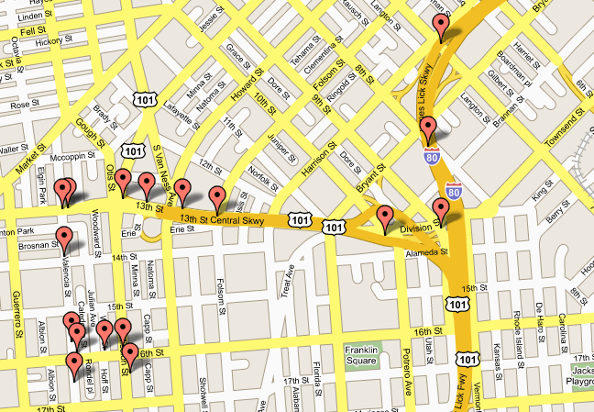
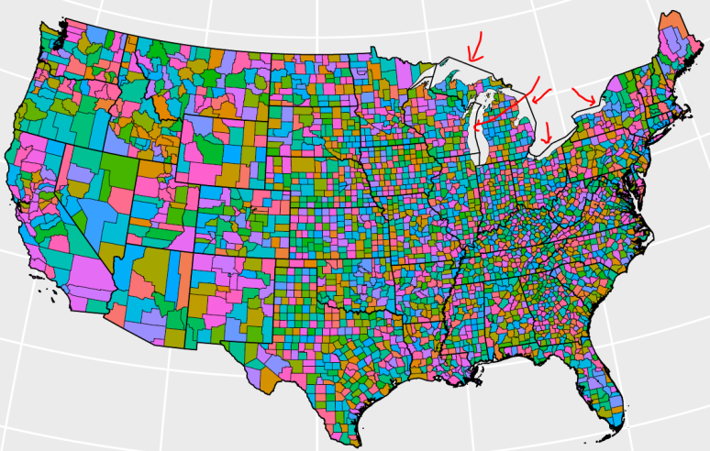

Con la dirección es posible geolocalizar el domicilio (obtener latitud y longitud)
… y determinar en qué tracto
reside la persona…
… para obtener información detallada socio-demográfica y económica del Censo de EEUU

Slide 36
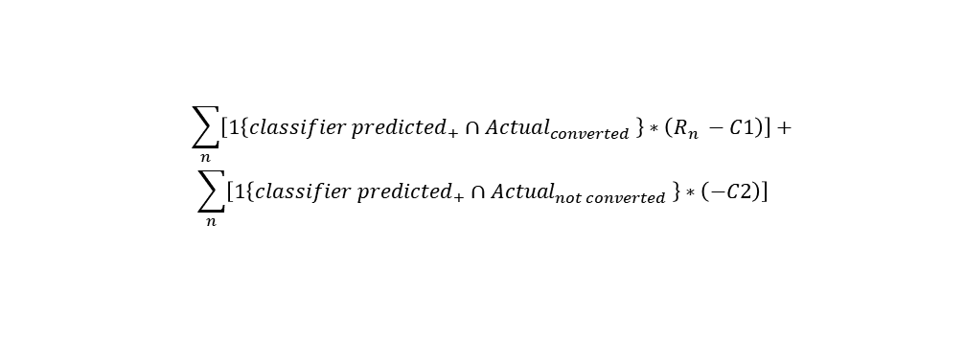
Usar todos estos datos para asignar un score a cada lead que refleja la probabilidad que tiene de comprar o no, y estudiar el impacto en el revenue de únicamente contactar al top % de los leads (si hay más leads que vendedores)
$$\sum_{n}{\left[1\left\{{classifier predicted}_{+}∩{Actual}_{converted} \right\}∗\left(R_{n} −C1\right)\right]+}$$
$$\sum_{n}{\left[1\left\{{classifier predicted}_{+}∩{Actual}_{not converted} \right\}∗\left(−C2\right)\right]}$$
Profit =
Most likely to convert
A
n: Number of Leads
R: Estimated Revenue of converted Lead
C1: Cost of a converted Lead
C2: Cost of a non-converted Lead
B
Example:
Call 70% of Leads
Generate 90% of Revenue
Earn 80% of max Profit
…
High-performing Leads
Low-performing Leads
C
90%
80%
Revenue
Profit
D
E
Least likely to convert
70%
100%
% of Leads to Call

Slide 37
Exploración de datos y desarrollo de modelos
4
Model Building
Technique Selection
Test Design Generation
Building Model
Model Assessment
5
Model Evaluation
Results Evaluation
Process Review
Next Step Determination
3
Data Preparation
Data Selection
Data Cleansing
Data Extraction
Data Formatting
Database / DW
Lead Data
Interaction Data
Performance Data
Deployment
Batch Lead Scoring
Real-time Scoring
1
Business Understanding
Business Objectives
Assess Situation
Determine Goals
Project Plan
2
Data Understanding
Data Collection
Data Description
Data Exploration
Data Quality Verification

Slide 38
Integración de la solución con el sistema
SFDC
Marketing Automation
SFDC App
Lead Manager
Interaction Logs
Compute Lead Scores for distribution / prioritization
Web Logs
Manager Dashboard
Velocify DW / Analytics DB
ETL /
Feature Engineering
Model Training
Data Aggregators
Deploy Models
Client Internal Systems
Scoring / Recommendation
Scoring DB

Slide 39
Ejemplo: una institución educativa
Sample Data (previous 6 months)
Contacted Leads:
Qualified Leads:
Converted Leads:
Available Features
Speed to Call , Speed-to-Contact,
Campus Id
Program of Interest
Financial Aid
Gender
Previous Education
State
VA Benefits
Lead Vendor
Calculated Features
Degree of Interest
Distance to Campus (zipcode)
When the lead was added: hour, day, month, weekday
When the lead was first contacted: hour, day, month, weekday
External Features
Ethnicity
Datos comprados, o incluso inferidos a partir del nombre de la persona (funciona bastante bien)

Slide 40
El modelo es capaz de estimar la probabilidad de que un lead se convierta. Eso permite asignar un score de calidad, y distribuir los leads entre vendedores de forma homogénea de acuerdo a su score.
Si los vendedores llaman a los leads en el orden dictado por este score en vez de hacerlo al azar, es posible estimar un (importante) incremento en el revenue de la empresa.
Nivel de azar
Pero, ¿por qué funciona el modelo?

Slide 41
Remover datos y evaluar la precisión del modelo
Sample Data (previous 6 months)
Contacted Leads:
Qualified Leads:
Converted Leads:
Available Features
Speed to Call , Speed-to-Contact,
Campus Id
Program of Interest
Financial Aid
Gender
Previous Education
State
VA Benefits
Lead Vendor
Calculated Features
Degree of Interest
Distance to Campus (zipcode)
When the lead was added: hour, day, month, weekday
When the lead was first contacted: hour, day, month, weekday
External Features
Ethnicity

Slide 42


Slide 43
Hacer ciencia de datos tiene implicaciones éticas
¿Entendemos en qué se basan nuestras predicciones?
¿Es justo reforzar sesgos que aparecen en los datos? ¿Es ético?
¿Actúan nuestros modelos como profecías auto-cumplidas?
¿Qué significa ÉXITO en el contexto en el cual desarrollamos el modelo?
¿Dieron los sujetos consentimiento para usar sus datos? ¿Respetamos su privacidad y su anonimato?
Si el modelo se equivoca o es injusto, ¿hay una instancia de supervisión humana?
¿Tienen las personas afectadas por el modelo una oportunidad de dialogar y discutir los resultados con un ser humano?
Y sobre todo…

Slide 44
¿Cui bono? ¿quién se beneficia?

Slide 45
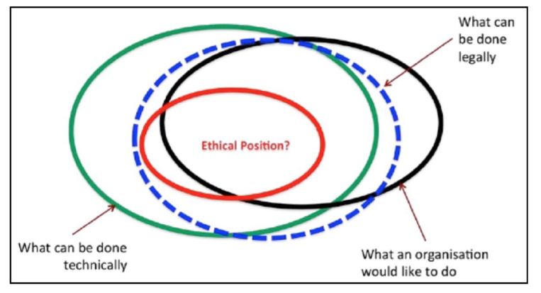

Slide 46
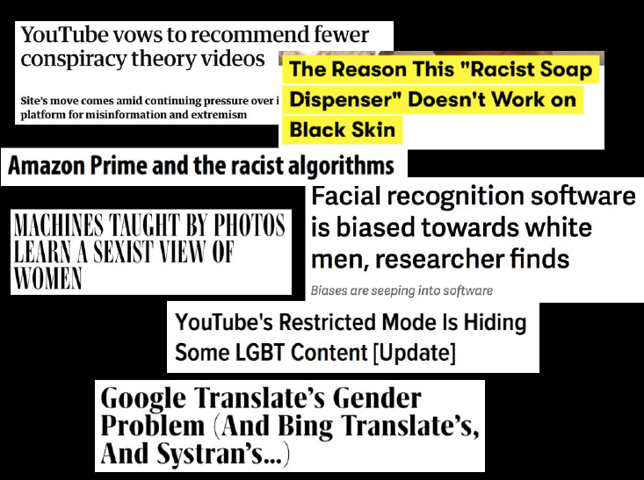

Slide 47
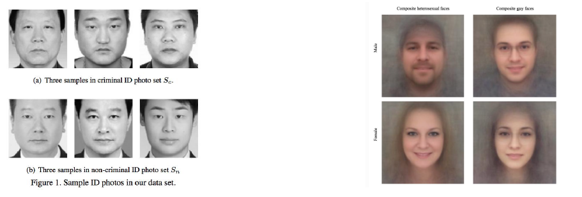

Detección de criminales mediante expresiones faciales
Detección de sexo mediante expresiones faciales

Slide 48
Próxima clase: Introducción a distintos tipos de datos en Python, principalmente arrays (numpy) y dataframes (pandas) Presentación del dataset en el que basamos ejemplos y los primeros ejercicios (actitudes respecto a vacunación contra COVID-19)

